Slide 1
Механические аспекты двигательной деятельности в художественной гимнастике
Федеральное государственное бюджетное образовательное учреждение высшего образования «Волгоградская государственная академия физической культуры»
Выполнила студентка группы 201АФК (б) Тишкова Марина
Руководители: Лущик Ирина Владимировна, к.п.н., доцент кафедры теории и технологий физической культуры и спорта
Абдрахманова Ирина Владимировна, к.п.н., доцент кафедры теории и технологий физической культуры и спорта

Slide 2
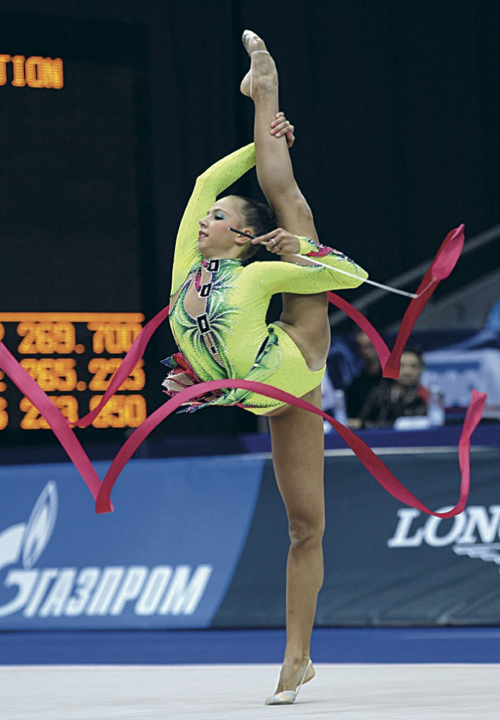
Художественная гимнастика – вид спорта с огромным арсеналом движений, не реализуемых в повседневной жизни. Спортивно-педагогическая система подготовки гимнасток высокого мастерства невозможна без формирования технически грамотных двигательных действий
Один из возможных путей совершенствования техники –
оптимизация движений на основе использования классических законов механики

Slide 3
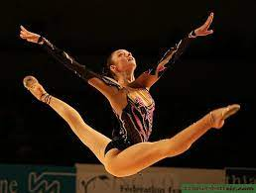
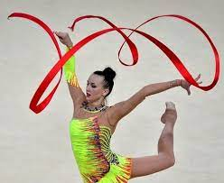
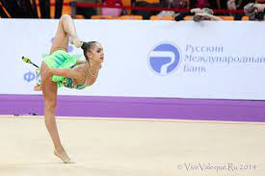
Элементы трудности тела в художественной гимнастике
Прыжки
Повороты
Равновесия

Slide 4
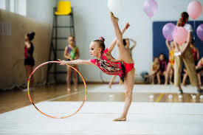
Классификация равновесий
выполняются с вертикальным положением туловища, с различными положениями свободной ноги и рук
Вертикальные
переднее (туловище наклонено вперед)
Статические
заднее (равновесие, для которого характерен наклон туловища назад с одновременным подъемом свободной ноги до горизонтального или более высокого положения)
Горизонтальные
боковое (равновесие, для которого характерно расположение уравновешенных звеньев во фронтальной плоскости)
Динамические
равновесия с изменением положения туловища и свободной ноги

Slide 5
Классификация поворотов
Увеличение количества оборотов вокруг определенной оси приводит
к усложнению элемента конкретной структурной группы
Переступанием
На двух ногах
Скрестно на 180°
Скрестно на 360°
Пример поворота в форме «фуэтэ»
Одноименные
На одной ноге
Разноименные
Пример поворота в форме «кольцо»

Slide 6
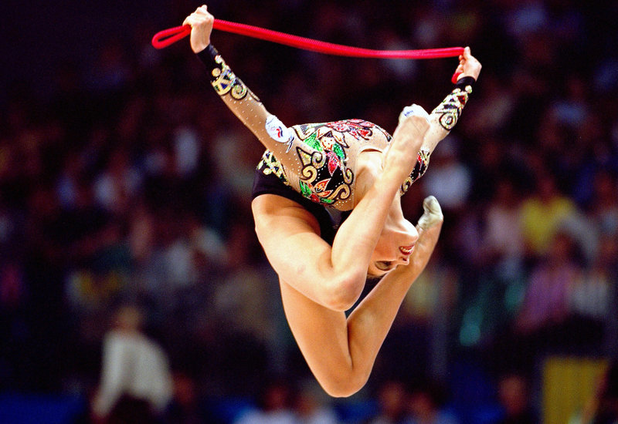
Классификация прыжков
В упражнениях с предметом прыжки отличаются достаточно длительным по времени и высоким полетом - таким, чтобы спортсменка за время полета успела выполнить другие сложные движения или манипуляции с предметом.
Выпрямившись
Толчком с двух ног
Согнув ноги назад
Касаясь
«Разножка»
Пример прыжка толчком с двух ног
Скачок
Толчком с одной ноги
Шагом
Перекидной
Пример прыжка толчком с одной ноги

Slide 7
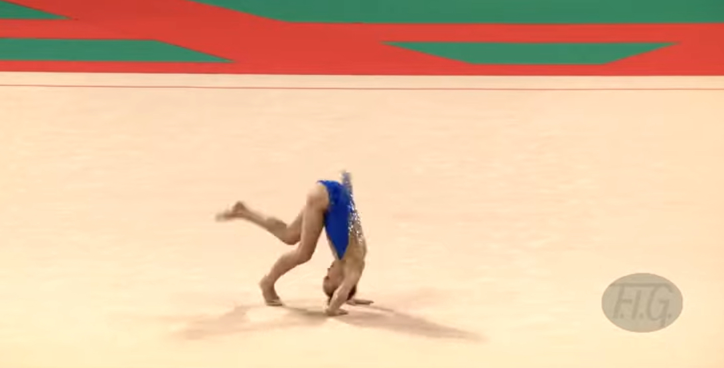
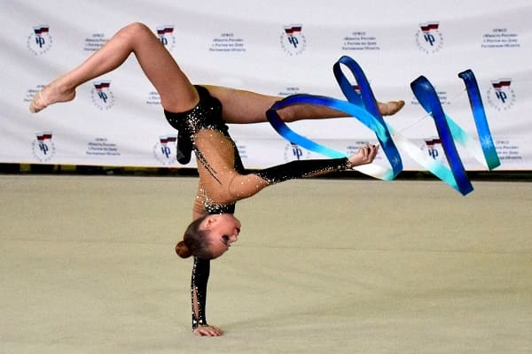
Преакробатические элементы
Кувырки
Вращательные движения тела с последовательным касанием опоры и переворачиванием через голову
Перевороты
Вращательные движения тела с полным переворачиванием и промежуточной опорой
Перевороты
колесом
Характеризуются последовательной опорой каждой рукой и ногой
Характеризуются вращательным движением тела с последовательным касанием опоры без переворачивания через голову с различными видами опор
Перекаты

Slide 8
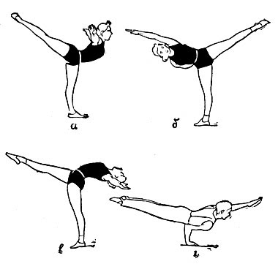
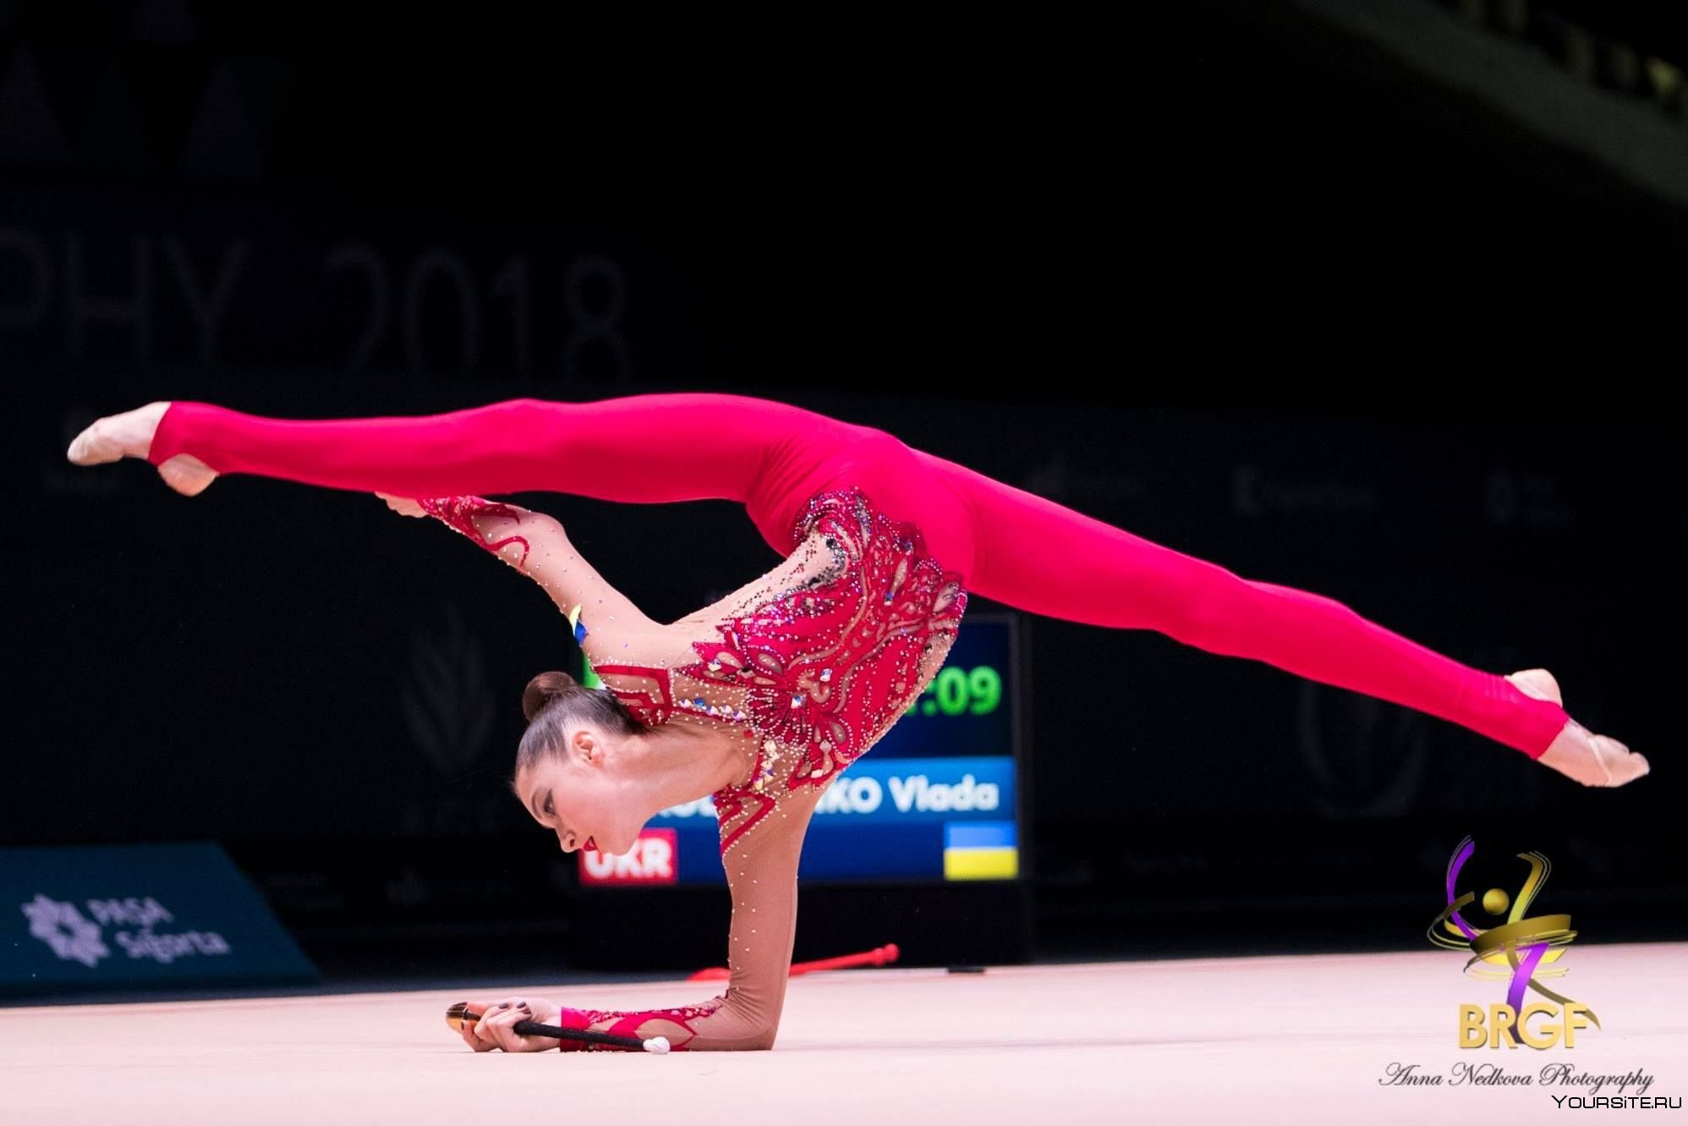
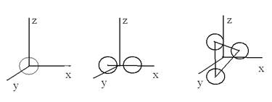
Особенности техники выполнения равновесий
Равновесие является сложным двигательным действием. Успешность выполнения элементов, объединенных в группу «равновесия» зависит от многих факторов
способности к рациональному расположению звеньев тела
возможности минимизации количества степеней свободы
дозировки и перераспределения
мышечных усилий
Действие всех этих факторов направлено на выполнение условия равновесия

Slide 9
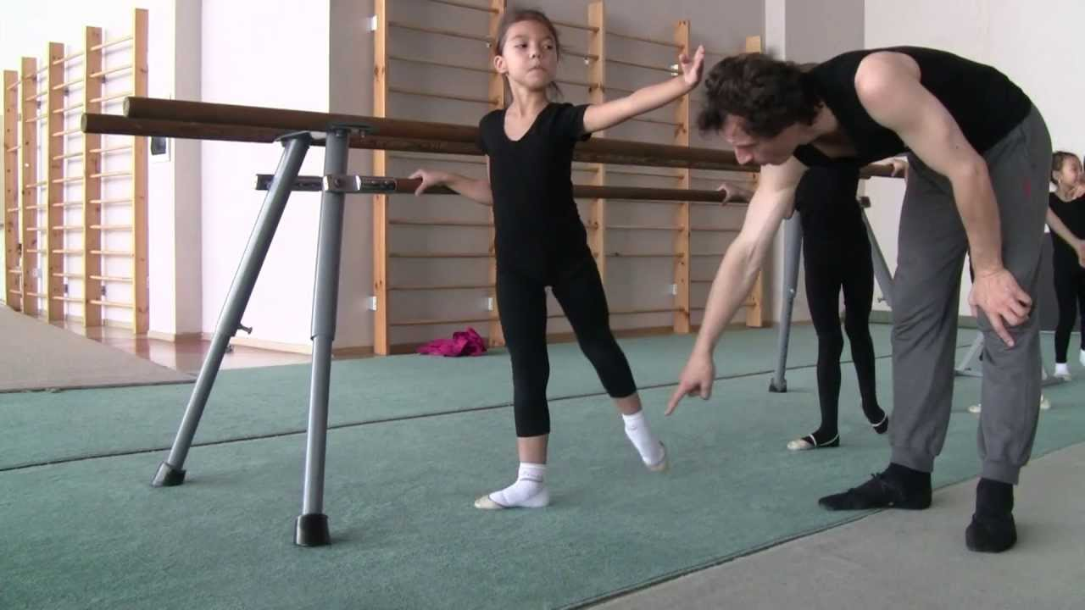
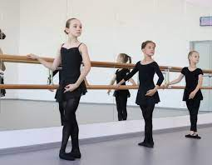
Методические приемы для обучения равновесиям
Методические приемы должны быть направлены на сохранение равномерного контакта стопы с полом (без навалов на большой палец ноги при выполнении равновесия с выворотной стопой), и уменьшение колебаний центра тяжести относительно вертикальной оси, проходящей через поверхность контакта ступни и пола.
1
При выворотности стопы следует контролировать выворотность бедра, ориентируя колено на пальцы ног
2
Корпус следует держать крепким, не нарушая так называемого «квадрата» жесткости торса.
В работе с предметами гимнастки находятся в движении.
Дополнительное движение звеньев иногда облегчает задачу стабилизации равновесия.
Так, например, вращением рук в нужном направлении можно вернуть потерявшему устойчивость телу исходное вертикальное положение

Slide 10
Особенности техники выполнения поворотов
При выполнении поворотов тело гимнастки совершает вращательное движение вокруг некоторой оси
Кинематические характеристики поворотов
Угловая скорость
Угловое ускорение тела
Силы, действующие на гимнастку
Реакция опоры
при рассмотрении поворотов целесообразно представить в виде суммы сил:
Вертикальной (нормальной реакции)
Горизонтальных (сил трения), образующих пары сил, препятствующих вращению
Сила тяжести
+
При обсуждении технических возможностей поворотов, выполняемых в художественной гимнастике, силами сопротивления воздуха можно пренебречь.

Slide 11
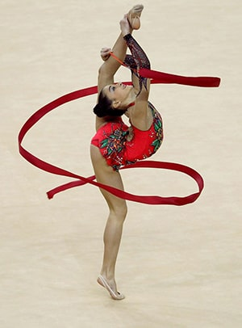
Методические приемы для обучения поворотам
1
Уменьшение силы трения, пропорциональной нормальной реакции, в начале движения за счет вскока со всей стопы на полупальцы. В этом случае центр масс системы приобретает ускорение, направленное по вертикали, и нормальная составляющая реакции уменьшается на величину, равную произведению массы тела на ускорение центра масс.
При прочих равных условиях, большее приращение угловой скорости получит тело с меньшим моментом инерции относительно оси вращения. Уменьшение момента инерции производится за счет приближения конечностей к туловищу.
2
Увеличение начального момента количества движения приводящее к более быстрым поворотам, может быть реализовано за счет взмахов конечностей с последующей их остановкой относительно тела.
3
Пример приближения конечности к туловищу

Slide 12
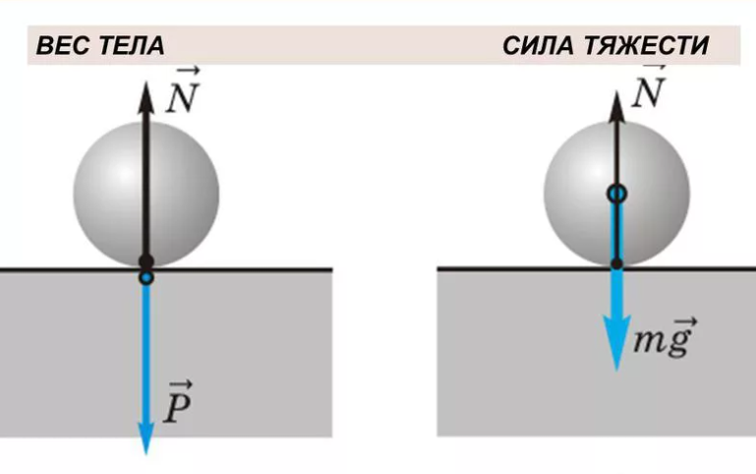
Особенности техники выполнения прыжков
Прыжки в художественной гимнастике разнообразны по форме и по сложности их исполнения. Развитие прыгучести с раннего возраста является одной из задач тренеров преподавателей групп начальной подготовки.
Центр масс гимнастки приобретает скорость, направление которой определяется способами отталкивания. Дальнейшее перемещение гимнастки происходит в соответствии с теоремой о движении центра масс (центр масс механической системы движется как материальная точка, с массой, равной массе системы, и на которую действуют все внешние силы системы)
Отталкивание
Свободное движение
На тело гимнастки действует только сила тяжести (при пренебрежении силами сопротивления)
Приземление
Процесс амортизации (смягчения) ударных воздействий обеспечивается исключительно работой тела спортсменки. У людей, знакомых с началами теории удара, вызывает обоснованные опасения

Slide 13
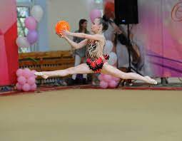
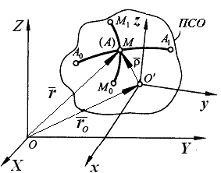
Методические приемы для обучения прыжкам
Интегрируя дифференциальные уравнения движения материальной точке в поле сил тяготения можно получить, что траектория движения центра масс - парабола, параметры которой зависят только от начальной скорости (величины и направления). Дальность полета, время движения и высота также определяются значением и направлением начальной скорости. Управление начальными параметрам возможно только на стадии отталкивания
1
Целевая направленность тренировочной деятельности должна содержать непременно совершенствование техники отталкивания
2
Никакие телодвижения, или движения предметов в полете не способны повлиять на характеристики движения. Неправильное координационное поведение во время прыжка может привести к падению с любым положением тела
3
Одновременные с отталкиванием махи сводной рукой и маховой ногой увеличивают количество движения системы «тело гимнастки» (геометрическую сумму произведений масс точек системы на векторы скоростей этих точек) в соответствии с теоремой об изменении количества движения механической системы.

Slide 14
Заключение
Анализ основных видов движений в художественной гимнастике - равновесий, прыжков, поворотов с точки зрения теоретической механики, позволяет выявить существенные ошибки их исполнения, обусловленные неправильными представлениями гимнасток о возможных способах управления телом.
Коррекция неправильных с технической стороны действий должна опираться на информацию о физико-механических параметрах движения и быть направленной на установление границ их оптимальных значений, определяемых выполнением того или иного закона
Теорема о движении центра масс
Теорема кинетического момента
Теорема условия равновесия произвольных систем сил
Теорема об изменении количества движения
Теорема кинетической энергии механической системы

Slide 15
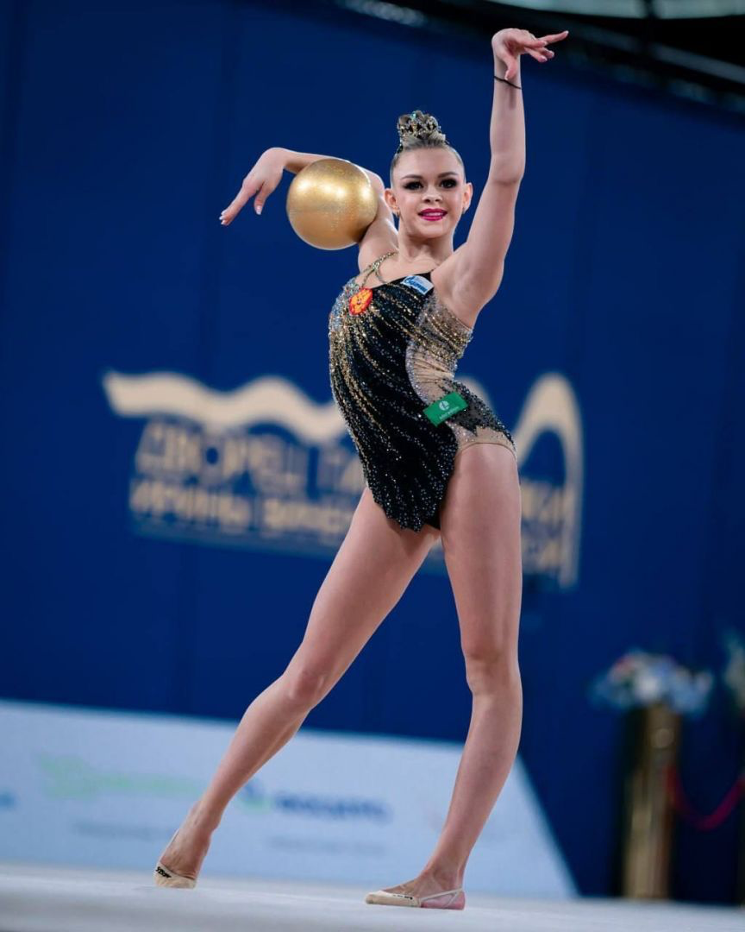
Спасибо за внимание!

